Slide 1
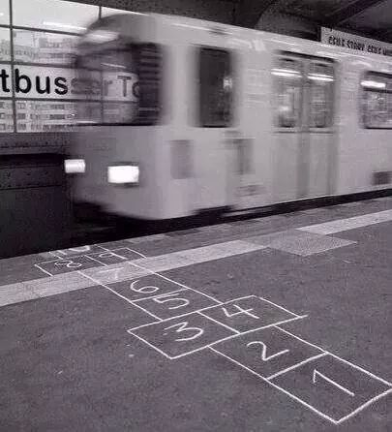
EL SUICIDIO
EMILE DURKHEIM
Edward Mateo Agudelo R.
Jeniffer Barrero G.
Lina María Florez E.

Slide 2

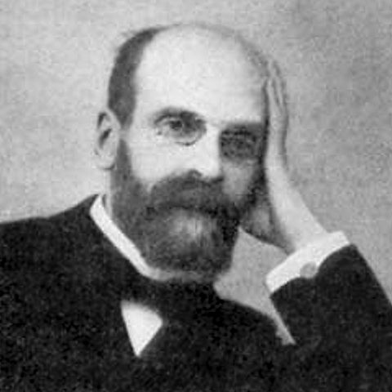
EMILE DURKHEIM

Slide 3
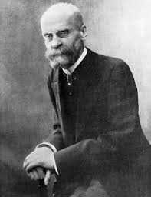
BIOGRAFíA
Emile Durkheim (Epinal, 1858 - París, 1917)
En 1879 Emile Durkheim ingresó en la Escuela Normal Superior de París, y se licenció en filosofía en 1882. Terminados sus estudios en la Normal se dedicó plenamente a la sociología
Estableció formalmente las bases de la sociología como disciplina académica, y junto con Karl Marx y Max Weber, es considerado uno de los padres de esta ciencia. Fundó el primer departamento de sociología en la Universidad de Burdeos en 1895, año en que publicó Las reglas del método sociológico. En 1896creó la primera revista dedicada a esta disciplina, L’Année Sociologique. Su influyente monografía El suicidio (1897),un estudio de los tipos de suicidio de acuerdo con las causas que lo generan, fue pionera en la investigación social sirvió para distinguir la ciencia social de la psicología y la filosofía política. En su obra clásica Las formas elementales de la vida religiosa (1912), comparó las vidas socioculturales de las sociedades aborígenes y modernas.

Slide 4
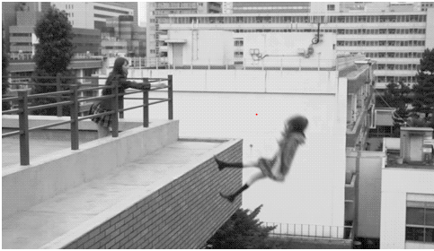
LIBRO 1: LOS FACTORES EXTRASOCIALES.
CAPÍTULO PRIMERO: EL SUICIDIO Y LOS ESTADOS PSICOPÁTICOS
LAS DOS CAUSAS EXTRASOCIALES:
Disposiciones orgánico-Psicológicas
Naturaleza del medio Físico

Slide 5
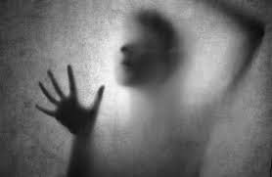
LA LOCURA
Según Esquirol “el suicidio ofrece todos las caracteres de la enajenación de las facultades mentales” “El hombre sólo atenta contra su vida cuando está afectado de delirio y los suicidas son alienados”

Slide 6
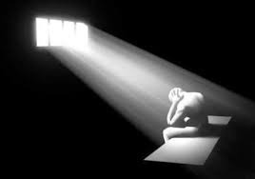
REGLAS ESENCIALES DE CLASIFICACIÓN DE LAS SICIDIOS
SUICIDIO MANIÁTICO: Producido por alucinaciones o concepciones delirantes.
SUICIDIO MELANCÓLICO: Extrema depresión, exagerada
SUICIDIO OBSESIVO: No hay motivo real ni imaginario, obsesión por matarse.
SUICIDIO IMPULSIVO O AUTOMÁTICO: Carece de razón de ser en la realidad y en la imaginación del enfermo. Resultante de una impulsión brusca e irresistible.

Slide 7
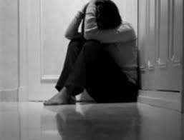
NO TODOS LOS SUICIDAS SON (VESÁNICOS)
Entre la alienación mental y el perfecto equilibrio de la inteligencia existe estados intermedios; diversas anomalías que se reúnen bajo el nombre de neurastenia.

Slide 8
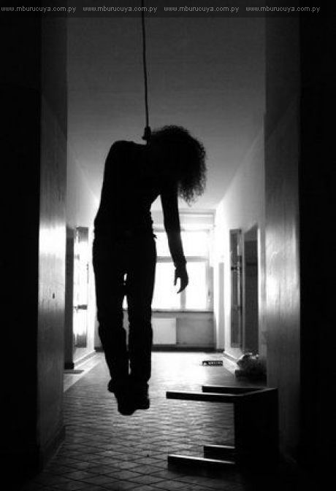
La neurastenia puede predisponer al suicidio, pues los que la padecen por su temperamento predestinado a sufrir, resulta de un desequilibrio muy fuerte del sistema nervioso

Slide 9
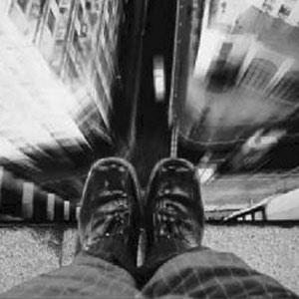
Una consecuencia de poseer una extrema sensibilidad del sistema nervioso, sus ideas y sentimiento está en tener un equilibrio inestable.

Slide 10
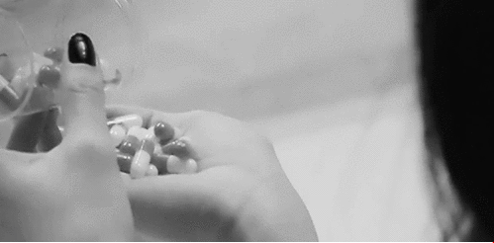
CAPITULO II EL SUICIDIO Y LOS ESTADIOS PSICOLOGICOS NORMALES(RAZA-HERENCIA)
RAZA: es un agregado de individuos que presentan rasgos comunes que son transmitidos por la herencia pero no debe confundirse con la nacionalidad.
HERENCIA: Se toma como todo lo que se transmite de generación.

Slide 11
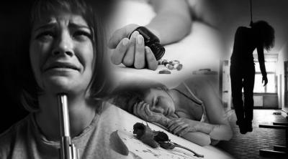
Primeramente Durkheim se plantea un paradigma ¿ existe algún dato o investigación donde se pueda ver un paralelo entre las tazas de suicidio y la raza?
Los hechos concurren a demostrar que si en X país se suicidan más que en los otros pueblos, la causa no hay que buscarla en la sangre que corre por sus venas, si no en la civilización en cuyo seno han sido educados.

Slide 12
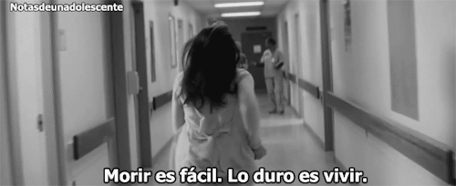
TIPOS DE SUICIDIO
EGOISTA: Tiene lugar cuando los vínculos sociales son demasiados débiles para comprometer al suicida con su propia vida. En ausencia de a presión la coerción de la sociedad el suicidio queda libre para llevar a caso su voluntad de suicidarse.

Slide 13
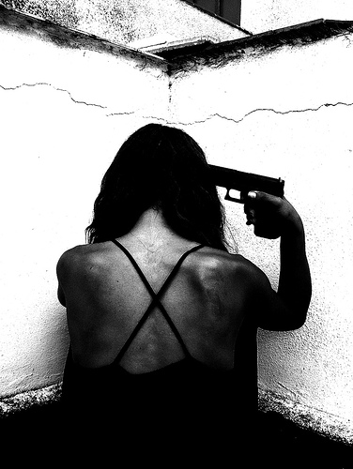
ALTRUISTA: Es el causado por una baja importancia de yo, el individuo se da acuerdo con imperativos sociales y ni siquiera piensa en revindicar su derecho a la vida. Se sacrifica a un imperativo social interiorizando y obedeciendo las ordenes del grupo hasta el extremo de ahocar en si mismo el instinto de conservación. "pertenecen a grupos muy integrados»

Slide 14
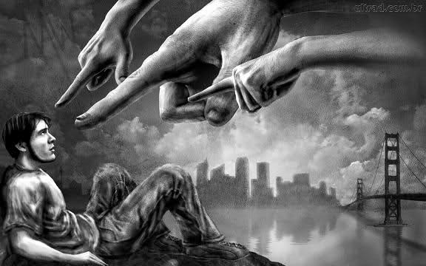
ANÓMICO: Es el que se da en la sociedades cuyas instituciones y cuyos lazos de convivencia se hallan en situaciones de desintegración o de anomia.

Slide 15
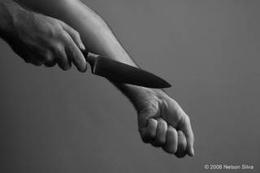
FATALISTA: Se produce allí donde las reglas a las que están sometidos los individuos son demasiado férreas.

Slide 16
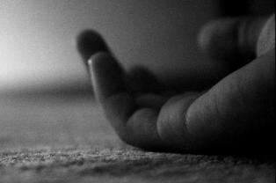
GRACIAS

